Slide 1



МАКЕДОНСКИ ЈАЗИК
ПОДЕЛБА НА ЛИТЕРАТУРАТА НА РОДОВИ
Проф.СИЛВАНА НАУМОВА

Slide 2
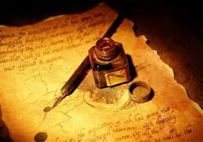
Литературата е уметност која се прави со зборови.
Зборот литература води потекло од латинскиот збор litera, што значи буква.

Slide 3

Литературата се дели на родови и видови.
Литературни родови се:
лирика,
епика и
драма.

Slide 4
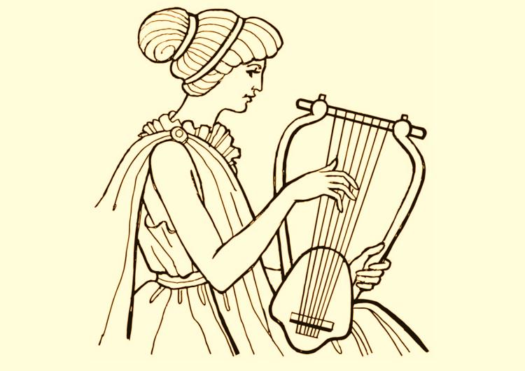
лирика
Лириката е најстариот литературен род.
Името го добила од грчкиот збор lyra, што означувал име на жичен музички инструмент, во чија придружба се изведувале дитирамбите.
Лирските дела се пишуваат во форма на стихови, а преку нив поетот ги искажува своите чувства, емоции, ставови кон некого или нешто.
Тие не се раскажуваат , туку се доживуваат.

Slide 5

Лирски видови
Според основниот мотив, лирските песни
можат да бидат:
социјални
љубовни
родољубиви
пејзажни
рефлексивни
хумористични
сатиричната песна,
елегии
химни
Оди
епитафот итн.

Slide 6
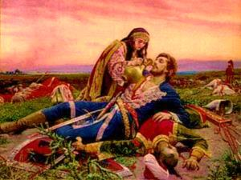
ЕПИКА (од старогрчката придавка ἐπικός (епикос), од ἔπος (епос) „збор, говор, приказна
КАРАКТЕРИСТИКИ НА ЕПИКАТА
Епиката е еден од трите литературни рода.
Основна карактеристика на епиката е раскажувањето.
Според формата епиката може да биде напишана во стих (поезија) или во проза.

Slide 7

ЕПСКИ ВИДОВИ
Епските видови се делат на:
- куси и долги; и
- во стих и проза.
Куси епски видови се:
- во стих: епската песна;
- во проза: расказот и сите народни умотворби (мит, легенда, предание, приказна (сказна, бајка, басна), анегдота, гатанка, пословица, поговорка).
Долги епски видови се:
- во стих: еп, епопеја;
- во проза: романот

Slide 8
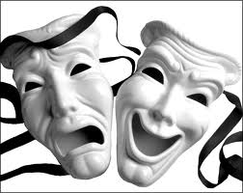
ДРАМА
Драмата води потекло од игрите што во чест на богот на виното, плодноста и уживањето – Дионис, се играле двапати годишно.
Зборот драма води потекло од грчкиот збор drama- што значи дејство.
Драмата е литературно дело напишано во дијалошка форма, наменето за сценска изведба,
а може и да се чита.
Својата целовитост драмата ја доживува кога ќе биде поставена на сцена, при што артисти ги толкуваат улогите.

Slide 9
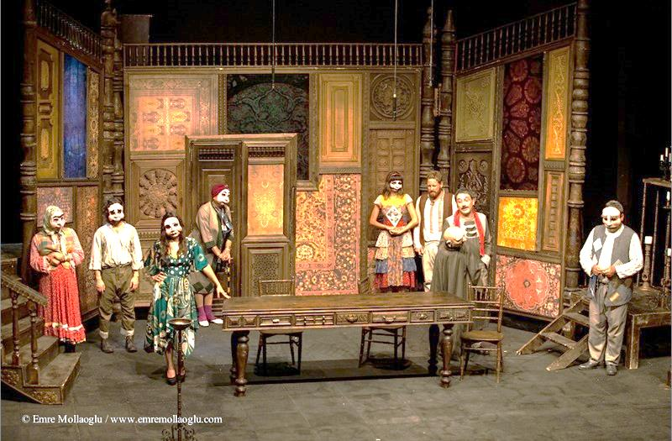
ДРАМА
КАРАКТЕРИСТИКИ НА ДРАМАТА
Драмата е еден од трите литературни рода.
Таа е претставувачка уметност.
Драмата прикажува, а не раскажува.
Претставувањето на ликовите и настаните е преку дијалошка форма.
Драмите можат да бидат во проза, во стих и комбинирани во проза и стих.
Драмата е поблиска до епиката, бидејќи има настани (фабула), значи може да ја раскажеме, има ликови, тема, идеја, мотиви итн.
Дијалогот е основниот белег на драмата. Дијалогот е разговор меѓу два или повеќе лика во текот на драмското дејство.

Slide 10
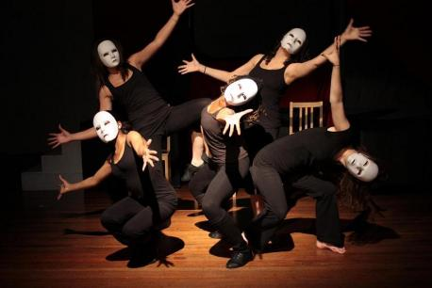
Користени материјали:
https://www.google.com/search?q=dionis&hl=en&tbm=isch&tbs=rimg:Cbot_1UVnoWSRIjjtFKQdDs38TLokKFYSe43_1ZBpWqWKtINS3nDuybnPdPUiCxe0pIeqigcEdgYUMHHwRWq5Z6XRPiCoSCe0UpB0OzfxMEYEHd7036mVpK
https://www.google.com/search?q=literatura&hl=en&tbm=isch&tbs=rimg:CcHjKTFeZAcOIji-mofMdw3Tekv3MqpoN4h3AoXnGzKZYEnMHL5IR3QOhOm9L_1wmjbyOZd_1IdlVNR23_1gsd-NwUdaSoSCb6ah8x3DdN6EZgv1WB5pP36KhIJS_1cyqmg3iHcRZvplO1in2h8qEgkChecbMplgSREyopTz3bBJaSoSCcwcvkhHdA6EEYpLnHAY1PEWKhIJ6b0v_1CaNvI4RQ1EuZw7DK0EqEgll38h2VU1HbRE1tirxAUpleSoSCf-Cx343BR1pEXHAgl7mVrPr&tbo

